Slide 1
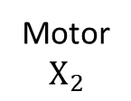
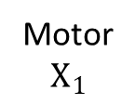
Motor
$$X_{1}$$
Motor
$$X_{2}$$
Motor
Y
Motor
Z
+V
-V
+A
-A
+B
-B
+V
-V
+A
-A
+B
-B
+V
-V
+A
-A
+B
-B

Slide 2
Motor
$$X_{1}$$
Motor
$$X_{2}$$
Motor
Y
Motor
Z
+V
-V
+A
-A
+B
-B
+V
-V
+A
-A
+B
-B
+V
-V
+A
-A
+B
-B

Slide 3
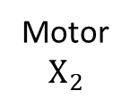
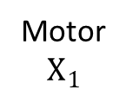
Motor
$$X_{1}$$
Motor
$$X_{2}$$
Motor
Y
Motor
Z
+V
-V
+A
-A
+B
-B
+V
-V
+A
-A
+B
-B
+V
-V
+A
-A
+B
-B
Step
Dir
Step
Dir
Step
Dir
Com
Com
Com

Slide 4
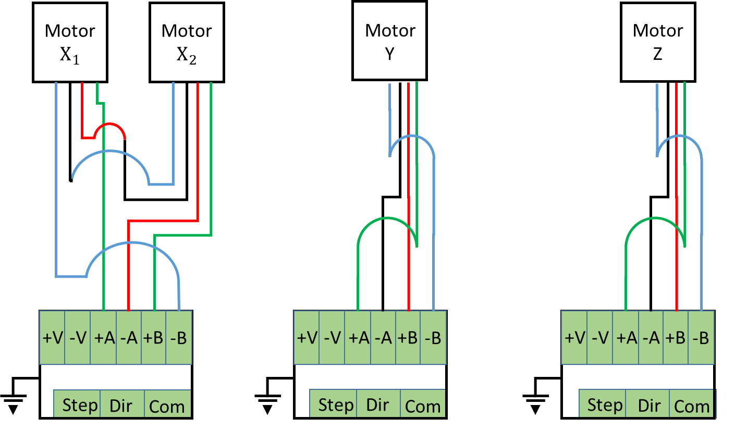
I
D1
D2
PLC
D3
D4
D5
D6

Slide 5
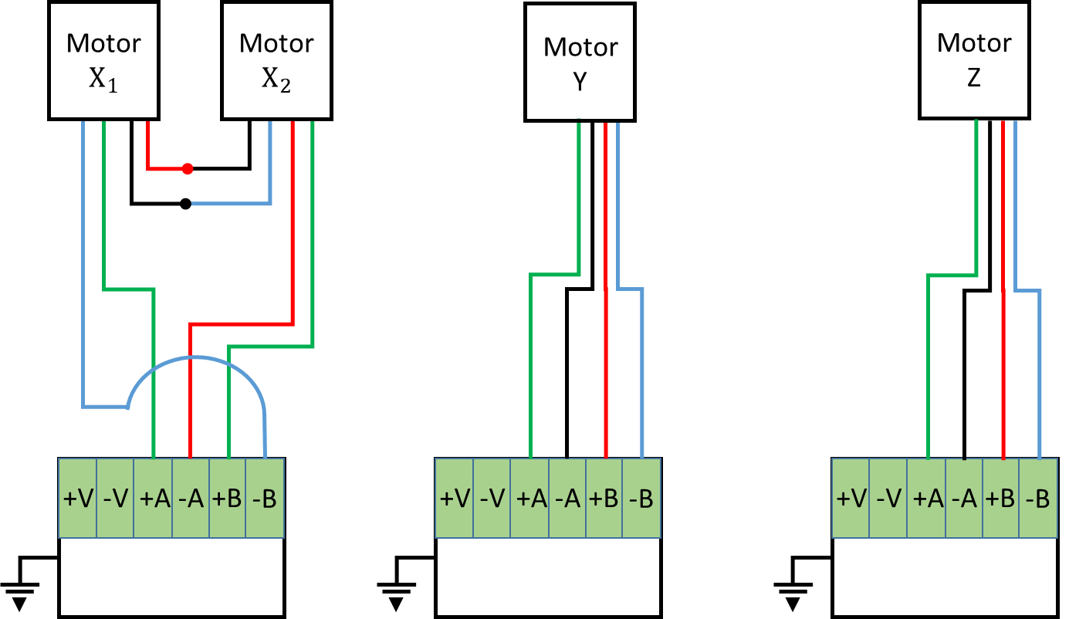
I
D1
D2
PLC
D3
D4
D5
D6

Slide 6
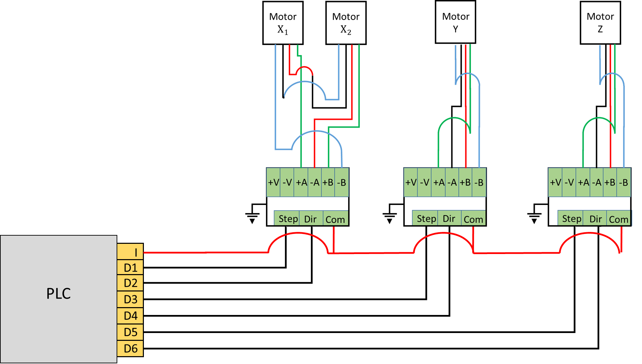
Rewire diagrams to make it easier to read with less jumping

